Slide 1
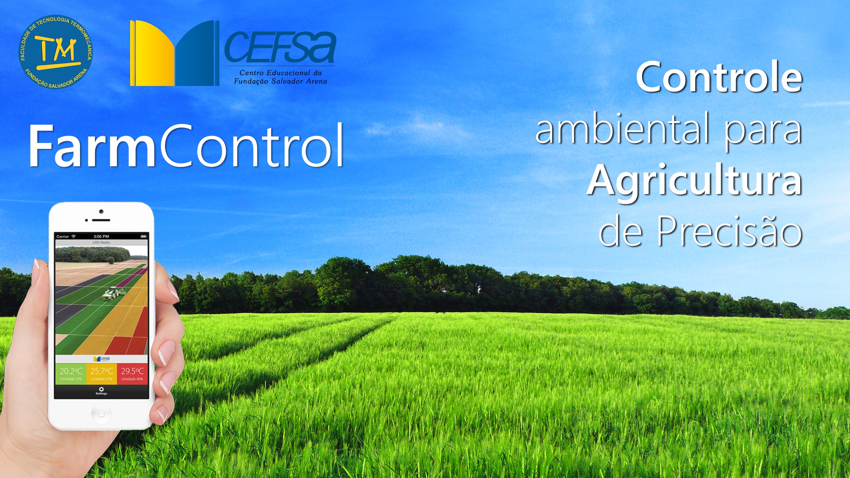

Slide 2

Introdução

Slide 3
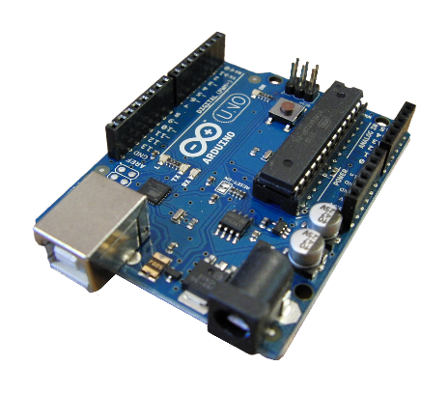
Equipamento
Arduino UNO

Slide 4
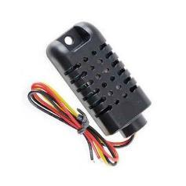
Sensores e módulos
DHT21
(Umidade e temperatura do ambiente)
GBK Robotics
(Umidade do solo)

Slide 5
Descrição
A agricultura de precisão tem sua base na variabilidade do terreno e do clima, onde partem os estudos e análises para definir as melhores condições de plantio e cultura.

Slide 6
Descrição
Nosso sistema foi desenvolvido pensando na coleta e análise das informações obtidas, gerando assim:
Maior produtividade
Maior planejamento
Menor custo
Menor contaminação

Slide 7
Descrição
O funcionamento consiste na instalação de sensores que monitoram o ambiente e o solo, informando em tempo real os dados obtidos.
Em seguida, atuadores irão disponibilizar os dados tratados detalhadamente em um sistema gerenciado online.

Slide 8
Descrição
O usuário pode acessar as informações por meio de qualquer dispositivo, basta estar conectado à internet.
Além disso, o sistema também conta com um display LCD, para monitoramento local das condições climáticas.

Slide 9
Abrir o aplicativo

Slide 10
